Slide 1
Csapdagép és társai
Bencsáth Boldizsár, Tihanyi Sándor
konzulens:
Dr. Vajda István

Slide 2
Problémák
Elmélet elválik a gyarkolattól
Irodalomhiány, csak néhány munka
Megalapozottság hiánya
Nem algoritmizálható
(nem tudható egyértelműen mi jó megoldás és mi rossz)
“Szakmai titkok”
Igen szerteágazó terület

Slide 3
Megközelítési módok
Biztonság
Mérnöki
100% biztonság,
már az elvekben is
Menedzseri
<100% biztonság
Hatékonyság
Helyreállíthatóság
Pszichológiai
Betörés emberi oldala
Ki, miért tör be?

Slide 4
Biztosági eszközök - gyári megoldások
Gyári megoldások előnyei:
    naprakész,
    gyári támogatás,
    széles funkcionalitás,
    komplex szemléletmód
hátrányai:
    drága,
    nem garantál semmit,
    kiszolgáltatottság (gyártónak, kiskapuknak),
    nem személyre szabott,
    elterjedtségi kockázat

Slide 5
Biztosági eszközök - intuitív megoldások
Intuitív megoldások előnyei:
    olcsó (TCO-ban is),
    jobban növeli a biztonságot,
    funkcionalitása pontosan specifikált és korlátos,
    átlátható szemléletmód
hátrányai:
    biztonsági problémákat okozhat
    (Checkpoint védelme, Wireless-WEP)
    nem garantál semmit,
    nem elfogadott, (vezetők félnek az újtól)
    korlátos komplexitás

Slide 6
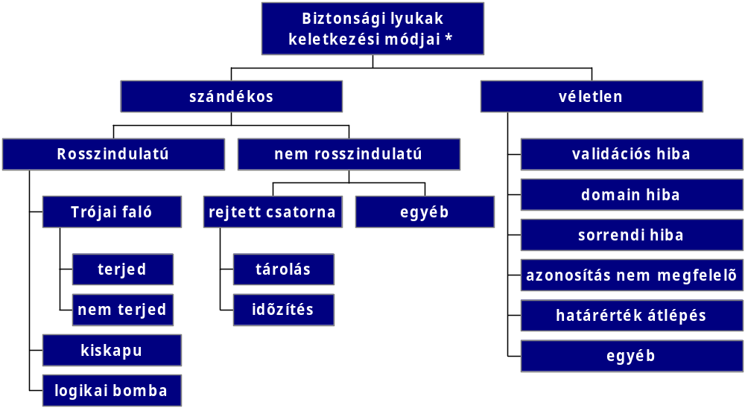
Landwehr, Bull, McDermott

Slide 7
Hiba
kiaknázás-
próba
Információ-
gyűjtés
Információ
a rendszerről
kijutott
Teljes
integritás
Már
próbálkoztak
Hiba által
shellhez jutás
Hiba
kiaknázás-
próba
Információ-
szerzés
a gép belső
rendszeréről
Már
próbálkoztak
(b)
Információk
a rendszer
belsejéről
Támadó bejutott
Egyik
próba
sikeres
Adminisztrátori
jogok és infó
kijutás
További
célpontok
és infogyűjtés
Egész
rendszer
feltörése
Rendszer
veszélyben
Minden
feltörve

Slide 8
Hiba
kiaknázás-
próba
Információ-
gyűjtés
Információ
a rendszerről
kijutott
Teljes
integritás
Már
próbálkoztak
!
IDS, LOG, FIREWALL
IDS, LOG, FW
?
Hiba által
shellhez jutás
Hiba
kiaknázás-
próba
Információ-
szerzés
a gép belső
rendszeréről
Már
próbálkoztak
(b)
Információk
a rendszer
belsejéről
AUDIT, FRISSÍTÉS
Támadó bejutott
Egyik
próba
sikeres
*
IDS, LOG,
csapda, stb.
IDS, LOG
Adminisztrátori
jogok és infó
kijutás
☹
Egész
rendszer
feltörése
További
célpontok
és infogyűjtés
Rendszer
veszélyben
Minden
feltörve
IDS, LOG, FIREWALL(belső)
* egyéb megoldások, pl. stackshield

Slide 9

Saját megoldások
naplófájlok analízise
felhasználók tevékenységének nyomonkövetése
támadások felismerése
riasztási technikák, esetkezelés
saját szoftver, hálózat auditálása

Slide 10
Csapdaszámítógép
Ötlet:
Tapasztalatokból
Meg kellene figyelni a betörőt!
Ha tudjuk, mit csinál miközben betör, esetleg leleplezi magát és “munkásságát”.
Más rendszerek kis hatékonysága:
mutassuk be, hogy egy egyéni ötlet milyen hasznos!

Slide 11
Csapdaszámítógép-követelmények
egyszerűség
ne veszélyeztesse a rendszert
a betörő ne vegy észre, hogy ő a kísérleti nyúl
minden lehetséges információ rögzítése
DE! visszakereshetőség megőrzése
mobilitás, átalakíthatóság

Slide 12
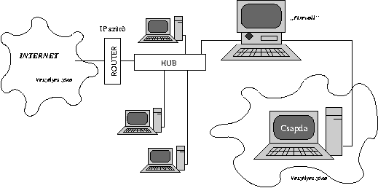
„Firewall”
IP szűrő
Internet
veszélyes
zóna
veszélyes
zóna

Slide 13
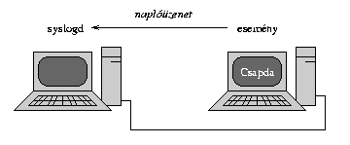
naplóüzenet
Naplózás (syslogd)
esemény
Csapda-
firewall
csapda
lehallgatás
Hálózati forgalom

Slide 14
Egy jellemző logrészlet (sniffit-telnet)
[Wed Oct 13 14:29:14 1999] - Sniffit session ended.
[Wed Oct 13 14:29:14 1999] - Sniffit session started.
[Thu Oct 14 18:41:56 1999] - 193.91.87.92.63431-1.2.3.4.23: login [iko]
[Thu Oct 14 18:41:57 1999] - 193.91.87.92.63431-1.2.3.4.23: password [iko5]
[Fri Oct 15 07:45:11 1999] - 152.66.78.140.1028-1.2.3.4..23: login [guest]
[Fri Oct 15 07:45:20 1999] - 152.66.78.140.1028-1.2.3.4.23: password [guest]
[Fri Oct 15 15:54:18 1999] - 146.110.72.203.2594-1.2.3.4.23: login [geza]
[Fri Oct 15 15:54:20 1999] - 146.110.72.203.2594-1.2.3.4.23: password [rosi]
Dátum
Forrás gép IP.Port
Cél gép IP.Port
login <név> | password <jelszó>

Slide 15
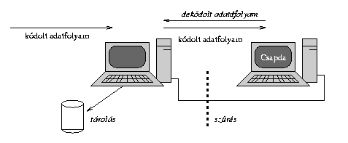
De hogy lehet SSH-t lehallgatni?
hosszas babrálás a kulcsokkal, host kulccsal, stb.
titkosítatlanság kikényszerítése (ma már nem működik)
legegyszerűbb megoldás: szivárgási csatorna
A betörő sem figyel a saját biztonságára!
(megbízik a rendszerben, pedig nincs rá oka)
Dekódolt adatfolyam
Kódolt adatfolyam
Kódolt adatfolyam
csapda
tárolás
szűrés

Slide 16
Logrészlet az SSH-SNIFFből
Wed Nov 3 18:04:00 1999 dout a.hit.bme.hu geza orsi
Wed Nov 3 18:04:39 1999 out budapest.hu
Wed Nov 3 18:04:39 1999 dout a.hit.bme.hu geza orsi
Wed Nov 3 18:05:22 1999 out www.sch.bme.hu geza orsi
Wed Nov 3 18:05:23 1999 dout a.hit.bme.hu geza orsi
Dátum
Irány
Cél | Forrás gép neve
Név
Jelszó

Slide 17
Linux camus 2.2.12 #3 SMP Tue Sep 7 17:10:45 CEST 1999 i686 unknown
o----------------------------------------o
| Access to this system is monitored. |
| Unauthorized access is prohibited. |
| Violators will be referred for |
| prosecution. |
o----------------------------------------o
No mail.
$ w
8:31pm up 1:45, 4 users, load average: 0.15, 0.03, 0.01
USER TTY FROM LOGIN@ IDLE JCPU PCPU WHAT
root tty1 6:46pm 1:11m 0.11s 0.10s -bash
geza tty3 6:52pm 56:33 1.30s 1.23s ftp zloba.parks.lv
geza ttya0 :tty2:S.0 6:46pm 1:12m 1.28s 1.25s bitchx lofutty
irc.elte.hu
hallgato ttyp0 dialin-1.medinfo 8:31pm 0.00s 0.05s 0.02s w
$ talk root
‹[1;30r‹[0;10m‹[4l‹[H‹[J‹[16d‹[0;10;11mL‹[10m-----------------------------
--------------------------------------------------------------------------
[0;10;11m-‹[10m‹[16;1H‹[H‹[J[No connection yet]‹[16d‹[0;10;11mL‹[10m------
--------------------------------------------------------------------------

Slide 18
Eddigi eredményeink
Pár ártalmatlan betörő (jelezték a hibákat)
2-3 ember, aki “használta” a csapda-gépet
(internetezés, beszélgetés, ping-támadás)
Igazi haszon nagy hálózatban
(pl. ISP-nél; kellene “értékes” adat a gépre)
Elriasztási funkció
"Security isn't a technology problem. It's a [corporate] culture and values problem,"
William Malik, research area director at Gartner Group

Slide 19
Eközben az iparban…
http://project.honeynet.org/
Know Your Enemy (könyv)
User mode linux / vmware
http://www.incidents.org
http://www.dshield.org/
http://www.sans.org/newlook/resources/IDFAQ/honeypot3.htm
(What is a honeypot)
http://www.enteract.com/~lspitz/honeypot.html (Lance Spitzner - How to build a honeypot)

Slide 20
Commercial Honeypot
NAI Cybercop Sting
CyberCop Sting can simulate a network containing:
* Windows NT 4.0 servers
* Solaris 2.6 servers
* Cisco IOS 11.2 routers
Recourse Mantrap

Slide 21
Common Intrusion Detection Framework
Event Generators (E-boxes): NIC set to promiscuous mode with related software.
Analysis Engines (A-boxes): The brain of the IDS. Examines data for potential attacks.
Storage Mechanisms (D-boxes): Logfiles of data, activities. The memory of the IDS.
Countermeasures (C-boxes): These initiate responses to detected attacks or events. C-boxes can be very dangerous (the military uses them).

Slide 22
IDS kategorizálás
In-Kernel vs. Userspace
Distributed vs. Atomic
Host-based vs. Network-based
Statistical vs. Signature Detection
Active vs. Passive
Proactive vs. Retroactive
Flat vs. Hierarchial
(Justin Lundy)

Slide 23
Biztonságos-e a megfigyelés
User-mode linux problémák
Sniffit, tcpdump overflow gondok
Antisniff-sniff harc

Slide 24
Tanulság…hogy kellene?
Ha támadunk, csak modemről, anonim módon használt accounttal
Természetesen a telefonszámunkat a szolgáltató már tudhatja, úgyhogy strohmann gépre titkosított kaput nyitunk, azon keresztül ügyködünk
4-5 közbülső állomáson keresztül: „hiding traces”
Csak olyan helyre ahol nem várnak, és lehetőleg külföldön
Scannelni csak lassan és szépen, különben kiderül
Feltörés után-közben a nyomokat el kell fedni (hamis információkkal), hisz nem biztos, hogy alkalmunk lesz eltűntetni (pl. nem tudjuk root-ra törni)
Gyakorlatilag egy security auditot kellene végeznie a feltörőnek… „vajon trükköznek és megfigyelnek” (Debsums,tripwire, mi fut, mi figyel, sniffing, logging aktivitások, teljes felderítés)
A legkisebb gyanús jelre le kell lépni
Feltörés közben semmilyen más szolgáltatást nem szabad használni – lebuktathat
Véletlenül sem szabad elfecsegni, hogy mit törtünk fel
A szerzett információkat nem szabad felhasználni, mert lebuktathat… Csak akkor ha megéri „Leszállt egy UFO” jellegű csapda
Ezek után … Minek feltörni? Jobb védeni…

Slide 25
Jelszavak ellenőrzése
Egyetemi szerver 310 felhasználóval
Internet-szolgáltató jelszólistája 3700 felhasználóval
Felhasználói adatokból nyert primitív variációk (loginnév, név, stb.)
Angol szótár (kb. 2 MB)
Magyar szótár
Magyar IRC beszélgetések logjai
Egyszerű átalakítások (jelszo,Jelszo,jelszo1)

Slide 26
Eredmény
90 rossz jelszó a 300-ból
625 rossz jelszó a 3700-ból
(29% illetve 17%)
A 625 rosszból 124 db. felhasználói azonosítóból következik, 501 szótárral
23 szó az Internet Worm adatbázisában is benne volt...

Slide 27
Web alapú támadás
A jelszófájlokat manapság „shadow” védi
Néhol viszont http authentikációhoz elérhetőek bizonyos fájlok
Néhol pedig felületet nyújtanak a támadáshoz
(web felület, ftp elérés, vagy bármi megteheti)
-Sebesség lényegesen kisebb…

Slide 28
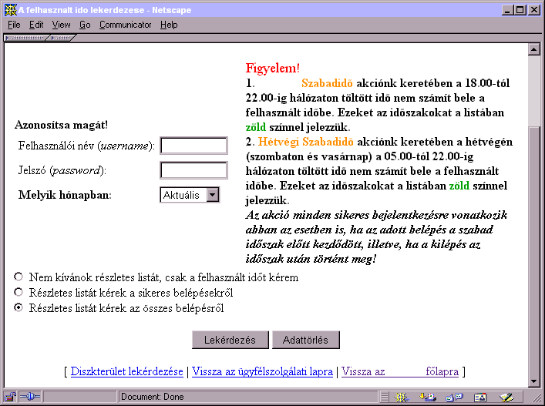
Az írásbeli műben további példák…

Slide 29
Eredmény
Webes interface-hez perl program
Másik szolgáltató felhasználóneveit próbálgatjuk primitív jelszavakkal: eredmény:
Titok – 3 db
Password – 2 db.
Felhasználó saját neve – 72 db.
123456,eszter,attila,… 1-1 db.

Slide 30
Jött az Elender feltörése…
32796 kódolt jelszó került napvilágra
Pár napi munkával 7643 jelszót sikerült megtalálni
Jelszavak statisztikája:
Csak számból álló jelszó: 804 (10,52%)
A 25 leggyakoribb jelszó elõfordulása: 559 ( 7,31%)
0-3 karakteres jelszavak száma: 215 ( 3%)
4 karakteres jelszavak száma: 1375 (18%)
5 karakteres jelszavak száma: 1828 (24%)
6 karakteres jelszavak száma: 2400 (31%)
7 karakteres jelszavak száma: 1009 (13%)
8 karakteres jelszavak száma: 816 (11%)

Slide 31
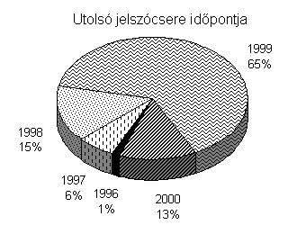
Elender Jelszavak 2000.jan.

Slide 32
Köszönjük a figyelmet!
Bencsáth Boldizsár Bencsath.Boldizsar@ebizlab.hit.bme.hu
Tihanyi Sándor Tihanyi.Sandor@ebizlab.hit.bme.hu

